Slide 1
学校--校园危机的预防与处理
博富特咨询
全面
专业
实用

Slide 2
关于博富特
博富特培训已拥有专业且强大的培训师团队-旗下培训师都拥有丰富的国际大公司生产一线及管理岗位工作经验，接受过系统的培训师培训、训练及能力评估，能够开发并讲授从高层管理到基层安全技术、技能培训等一系列课程。
我们致力于为客户提供高品质且实用性强的培训服务，为企业提供有效且针对性强的定制性培训服务，满足不同行业、不同人群的培训需求。
博富特认为：一个好的培训课程起始于一个好的设计,课程设计注重培训目的、培训对象、逻辑关系、各章节具体产出和培训方法应用等关键问题。

Slide 3
----校园安全讲座
校园危机的预防与处理

Slide 4
一、我国学生事故状况 二、校园危机分类 三、校园危机原因 四、危机预防机制 五、危机事件处理机构 六、危机处理程序 七、校园危机处理原则 八、建设校园安全文化 九、心理安全训练

Slide 5
一、我国学生事故状况
（一）总体状况
据联合国统计，全球每年意外事故死亡人数为 200万，其中青少年100万。中国占8万
据教育部统计，全国中小学生年均非正常死亡1.6万
农村学校占总事故的73%
在小学、初中、高中
事故数量比为：4.5：3.6：1
死亡人数比为：6.6：4.8：1
受伤人数比为：7.4：4.7：1

Slide 6
一、我国学生事故状况
（二）个案情况
1、心理危机案件大量增加
2、团体暴力案件大量增加
3、社会入侵案件大量增加
4、交通事故案件大量增加
5、校园强暴案件大量增加

Slide 7
二、校园危机分类
（一）设施设备事故 （二）学生互伤事故
（三）外人入侵伤害 （四）心理危机事故
（五）自然灾害影响 （六）危险品事故
（七）食物中毒 （八）师生冲突
（九）群体事件及网络暴力 （十）吸毒贩毒
（十一）活动组织不当 （十二）游泳交通事故

Slide 8
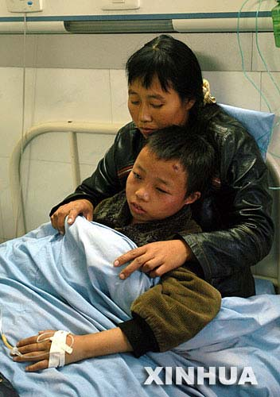
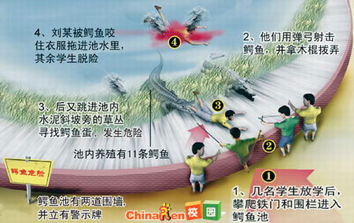

Slide 9
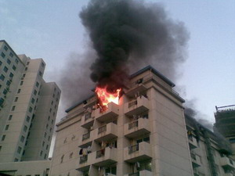

Slide 10
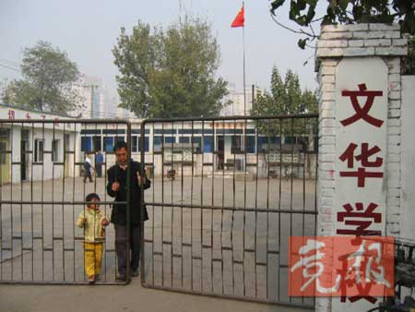

Slide 11
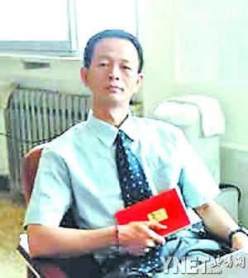

Slide 12
三、校园危机原因
（一）经费短缺
（二）危机意识缺乏
（三）制度不健全或执行不力
（四）教工素质降低

Slide 13
四、危机预防机制
（一）加强硬件设施维护管理
（二）规范管理制度明确责任
（三）加强安全教育
（四）健全检查奖惩机制

Slide 14
五、危机事件处理机构
（一）领导协调组
（二）现场处理组
（三）慰问安抚组
（四）顾问组
（五）公共关系组
（六）后勤保障组

Slide 15
六、危机处理程序
（一）现场控制与处置
（二）寻求帮助与支援
（三）信息汇总上报与发布
（四）安抚并稳定局面
（五）善后与慰问
（六）检讨分析总结
（七）奖惩
（八）归档

Slide 16
七、校园危机处理原则
（一）明确任务与责任原则
（二）掌控第一时间第一现场原则
（三）法、理、情并用原则
（四）寻求支持与合作原则

Slide 17
八、建设校园安全文化
（一）安全教育进课堂
（二）安全宣传全方位
（三）安全活动成常态
（四）事故预案不可少

Slide 18
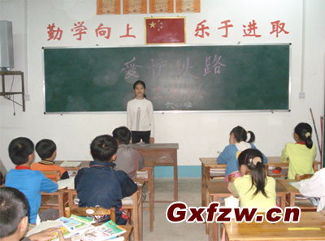
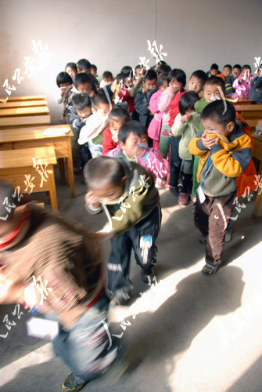

Slide 19
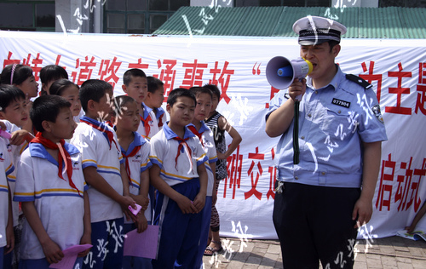
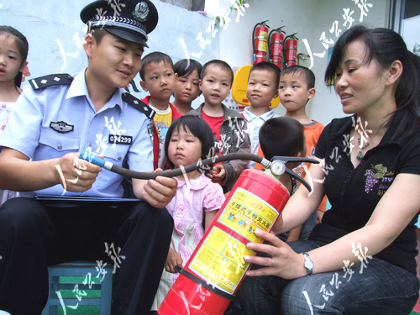

Slide 21
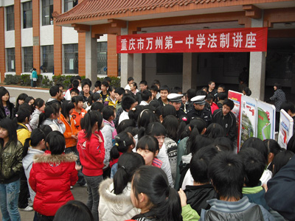
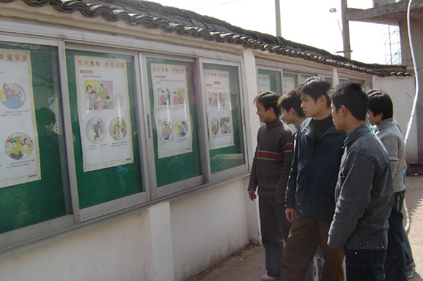

Slide 22
九、心理安全训练
（一）教师的心态与训练
（二）学生的心态与训练

Slide 23
十、国外安全管理理论
（一）事故心理指数计算公式
A (10个心理要素）
事故心理指数=
S (2个安全心理要素）
A：侥幸+麻痹+偷懒+逞能+莽撞+心急+烦躁
+ 粗心+自满+好奇
S：安全责任心+自律遵规态度及精神

Slide 24
十、国外安全管理理论
（二）学生公共安全保障体系
1、三 E 对策体系
教育对策 Education 提高人的素质
管理对策 Enforcement 提高社会协调能力
工程技术对策 Engineering 提高物态安全性

Slide 25
十、国外安全管理理论
（二）学生公共安全保障体系
2、三 P 对策体系
先其未然 preention 事前预防
发而止之 pacification 事中应急
行而责之 preception 事后惩戒

Slide 26
谢谢大家

Slide 27
感谢聆听
资源整合，产品服务
↓↓↓
公司官网 | http://www.bofety.com/
如需进一步沟通
↓↓↓
联系我们 | 15250014332 / 0512-68637852
扫码关注我们
获取第一手安全资讯
微信公众号
抖音

